Slide 1
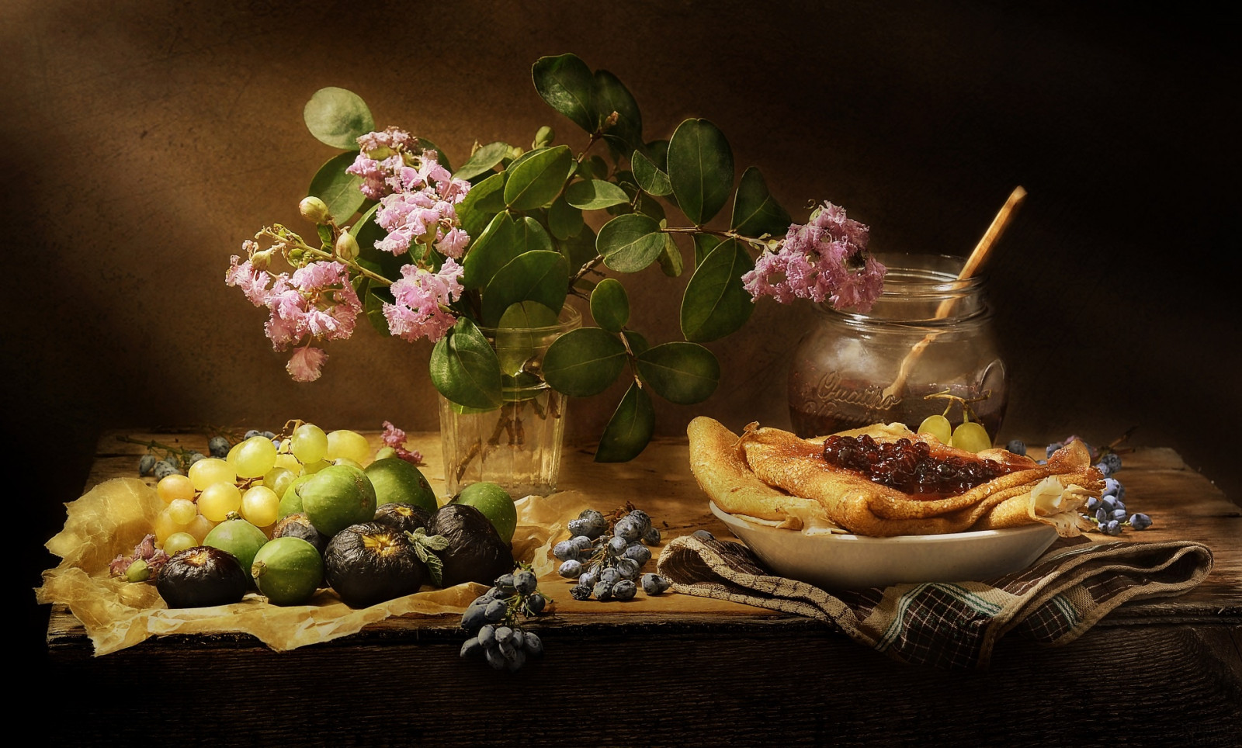
O Que o Prato de Comida Me Ensina?
Pr. Marcelo Augusto De Carvalho
Notes:
www.4tons.com.br
Pr. Marcelo Augusto de Carvalho
Fonte: Lição da Escola Sabatina, jul-ago-set-2021, CPB.
Autores: Gerald Klingbeil e Chantal Klingbeil
Adaptação: Pr. Marcelo Augusto de Carvalho 29/08/2021 Artur Nogueira SP

Slide 2
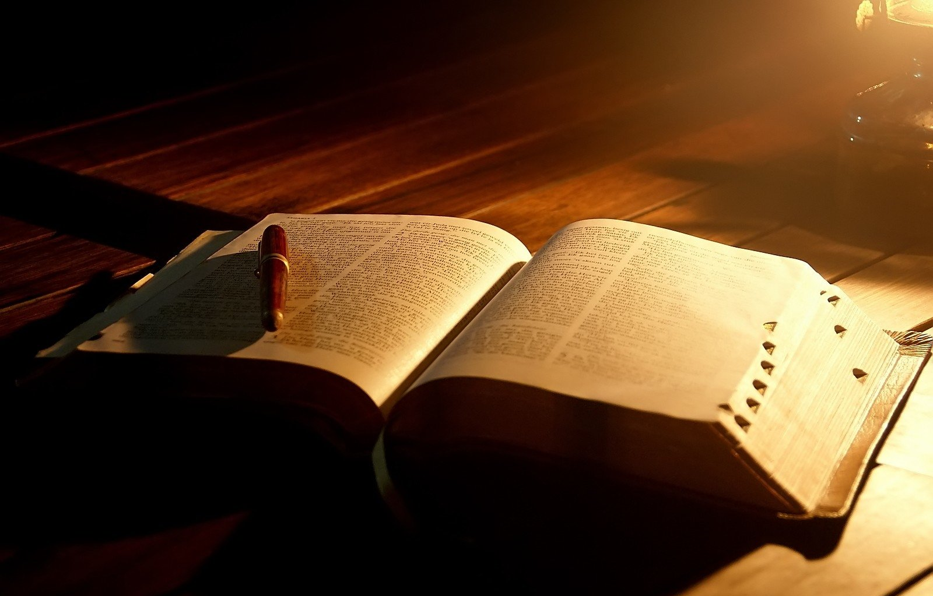
Êxodo 16.1-15

Slide 3
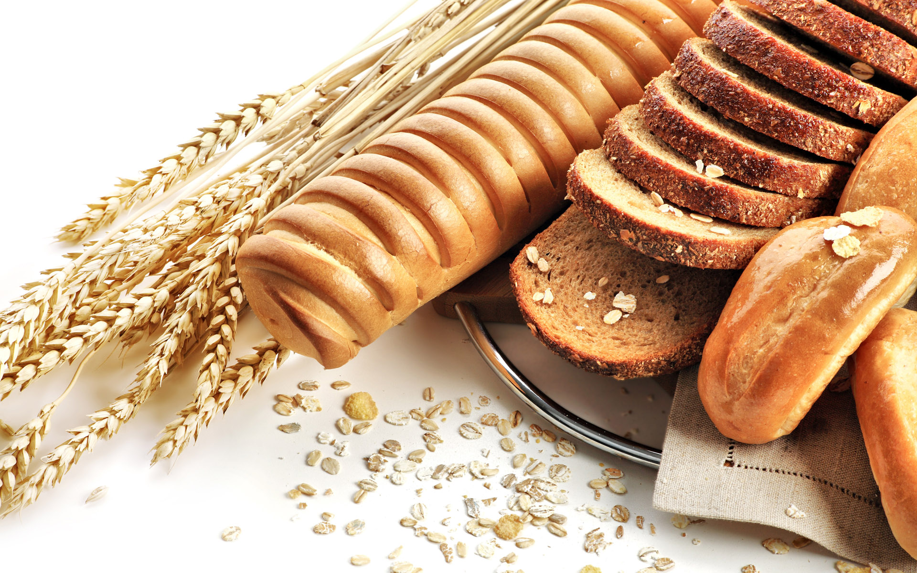
Quais os significados do Maná?
Notes:
COMENTÁRIO GERAL
O maná no deserto foi uma poderosa demonstração do cuidado divino constante. Foi também uma lembrança do Messias que viria para satisfazer a fome espiritual e dar verdadeiro descanso. Os profetas judeus viam, na imagem do pão, um símbolo do Messias vindouro, que atenderia a todas as necessidades de Israel. O profeta Isaías declarou: “Ah! Todos vocês que têm sede, venham às águas; e vocês que não têm dinheiro, venham, comprem e comam! [...] Por que vocês gastam o dinheiro naquilo que não é pão, e o seu suor, naquilo que não satisfaz? Ouçam com atenção o que eu digo, comam o que é bom e vocês irão saborear comidas deliciosas” (Is 55:1, 2). Nessa passagem, o pão é obviamente um símbolo de alimento espiritual que satisfaz a alma. Depois de alimentar as 5.000 pessoas em uma colina na Galileia, em um milagre que lembrava Israel sendo divinamente alimentado pelo maná, Jesus declarou: “Eu sou o pão vivo que desceu do Céu; se alguém comer deste pão, viverá eternamente” (Jo 6:51). O maná que caía diariamente no deserto para satisfazer às necessidades físicas do povo de Deus tinha uma mensagem mais profunda. Assim como o Senhor saciou a fome física, Ele saciaria a fome da alma. Ele ansiava lhes dar descanso mental e físico, sob a condição de que, pela fé, eles confiassem nas provisões divinas para suprir as necessidades deles. Mas falharam em apreciar as bênçãos do Céu, e seus espíritos inquietos os levaram a se rebelar contra os planos divinos para sua vida.

Slide 4
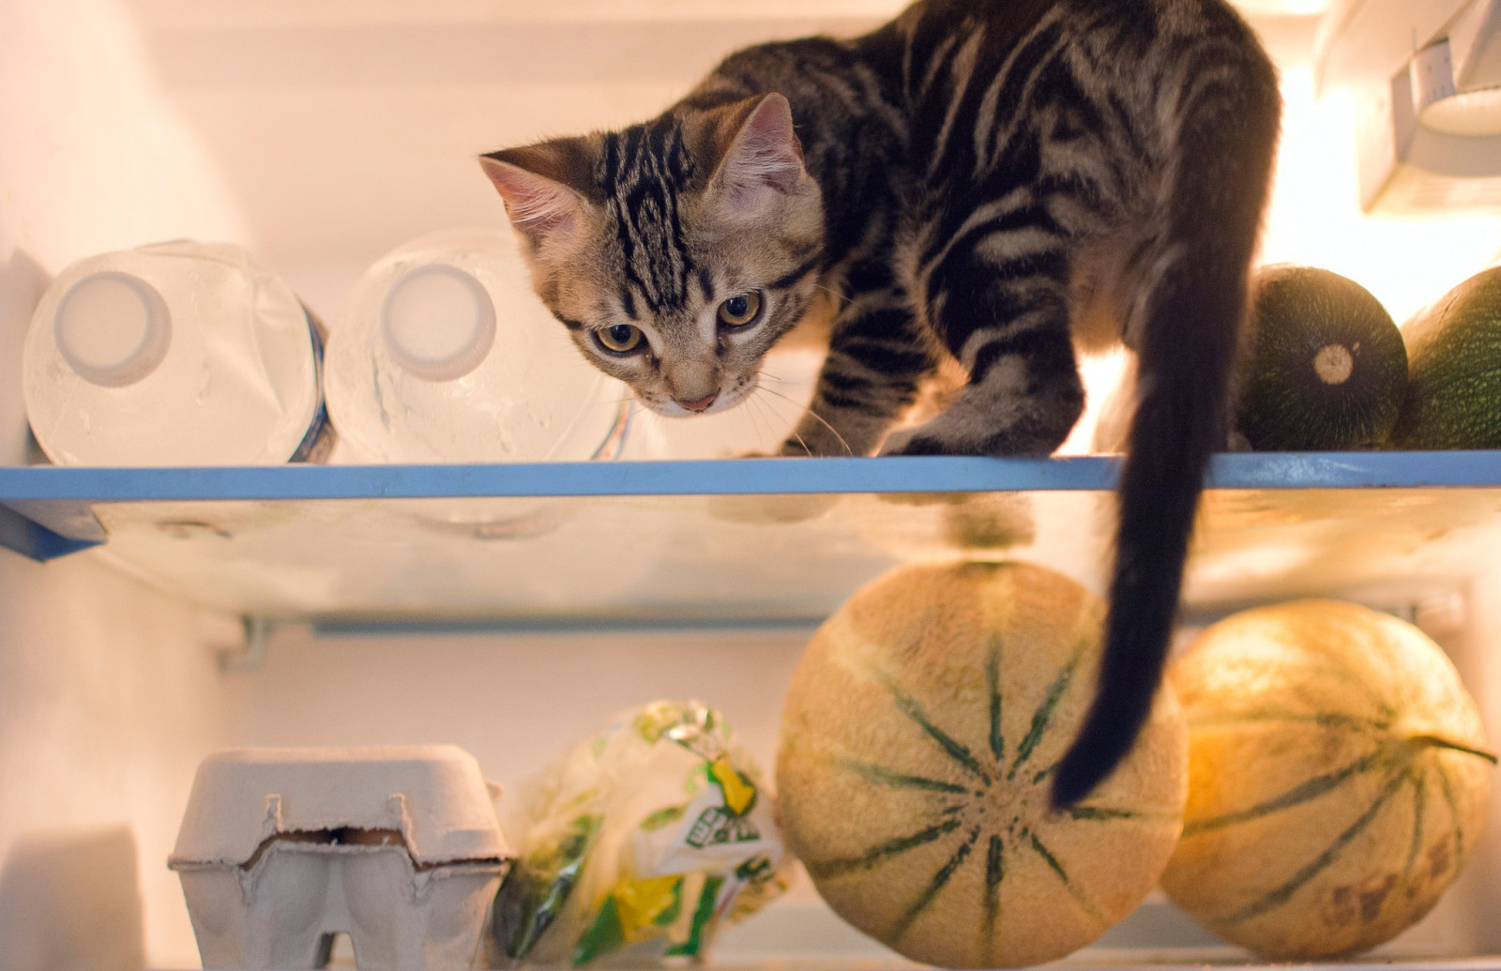
1 Libertou da escravidão – Dt 8.2
Notes:
1 DEUS TE LIBERTOU DA ESCRAVIDÃO – DEUTERONÔMIO 8.2
Antes você lutava para conseguir seu alimento.
Seu alimento era resultado de DESESPERO seu + EGOÍSMO do patrão.
Comia porque seu patrão o queria forte para trabalhar para ele.
Agora você o receberá como RESULTADO DA BONDADE DE DEUS POR VOCÊ!
Seu alimento agora é resultado de BUSCA sua + AMOR de Deus.

Slide 5
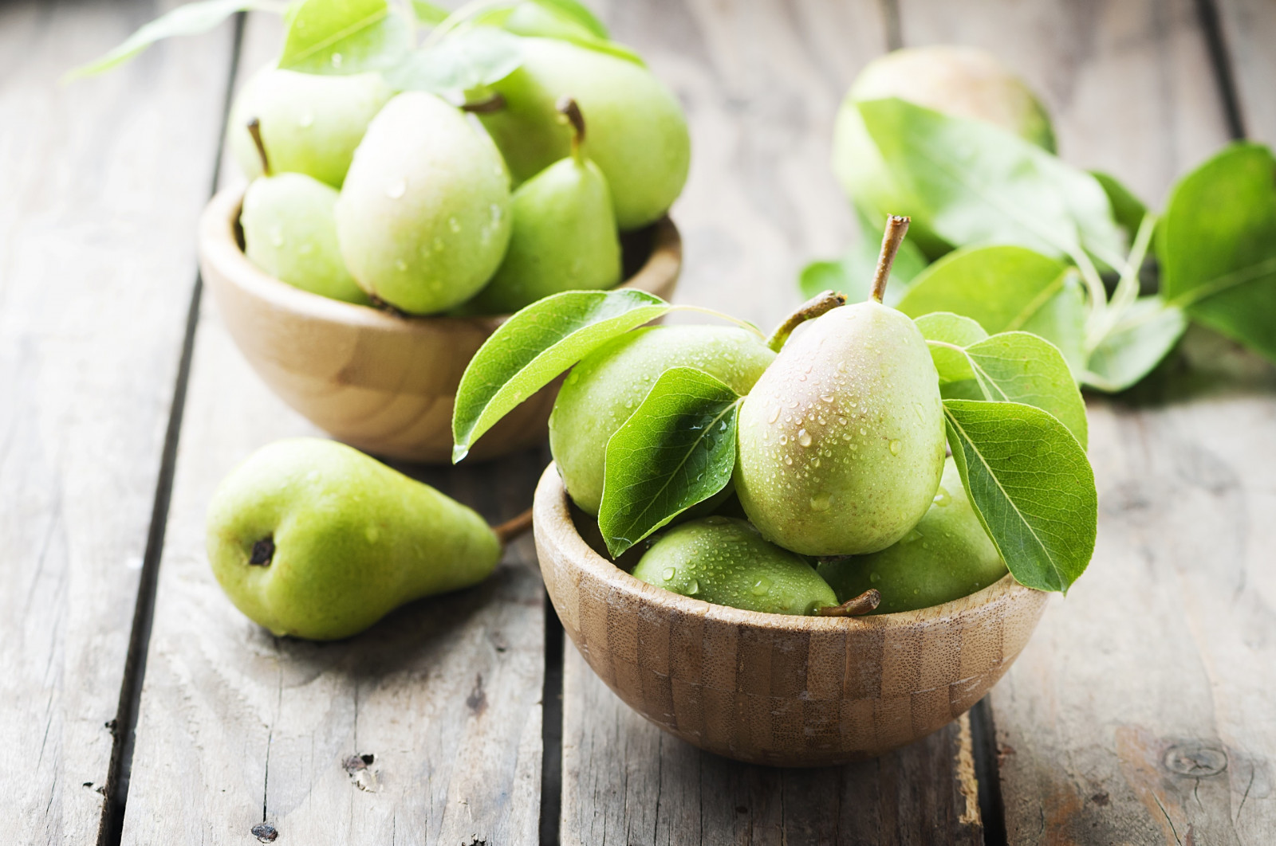
2 Símbolo cuidado divino – Sl 37.3-7
Notes:
2 SÍMBOLO CLARO DO CUIDADO CONSTANTE DEU DEUS POR SUAS CRIATURAS – Salmo 37.3-7
O maná caiu todos os dias, da saída do Egito até a entrada em Canaã!
Não é um presente de fim de ano.
Um ato isolado.
É diário.

Slide 6
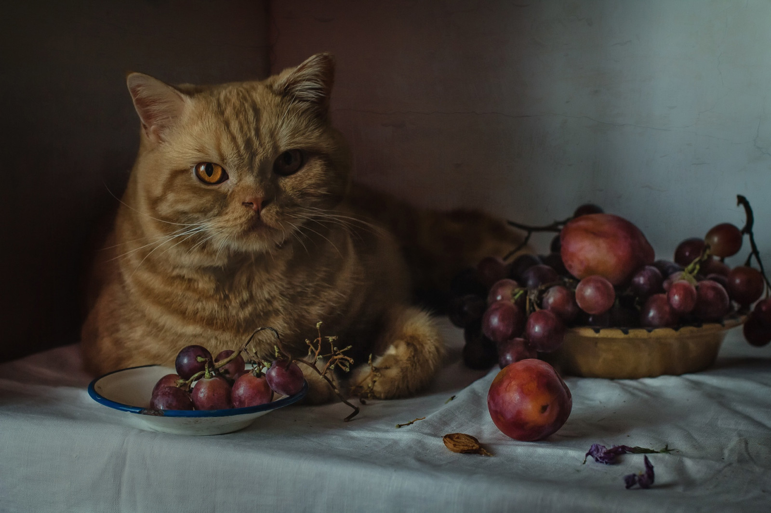
3 Mesmo pecador, não desistiu
Notes:
3 MENSAGEM CLARA: APESAR DE PECADOR E REBELDE, DEUS AINDA NÃO DESISTIU DE MIM!
Apesar de todas as insistentes REBELIÕES de Israel, cada manhã o maná era ofertado pelo Céu.
O filho pródigo: lembrou-se do amor do PAI quando se alimentava com o alimento dado aos porcos. “Se eu voltar, mesmo tendo feito o que fiz, sei que ele jamais me trataria assim, pois nem mesmo os empregados passam por isto!”

Slide 7
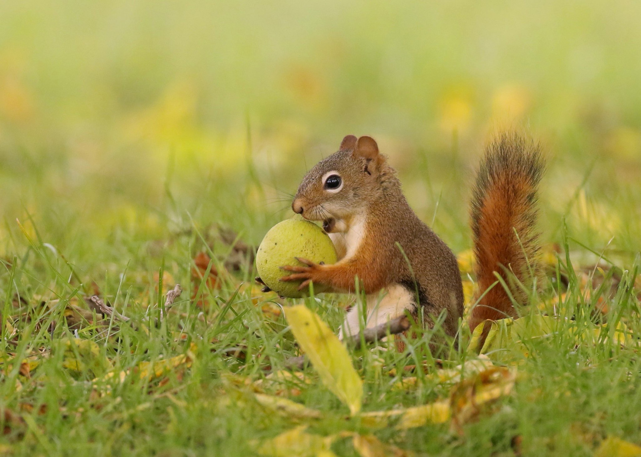
4 Sempre proverá – Is 33.16
Notes:
4 PROMESSA QUE SEMPRE HAVERÁ PROVISÃO PARA MIM – ISAÍAS 33.16
Houve provisão no passado
Há provisão no presente
Haverá provisão no futuro

Slide 8
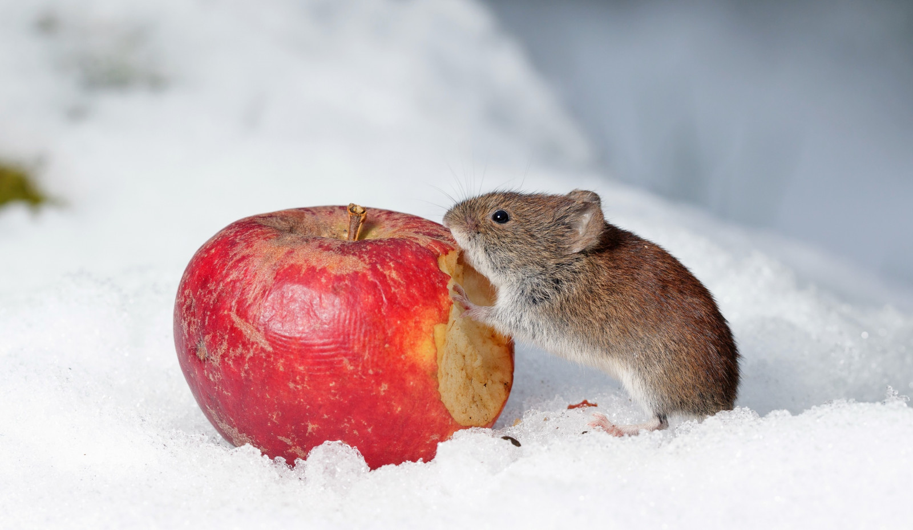
5 Sem ansiedade - Mt 6.25-34
Notes:
5 PORTANTO DEVO PARAR DE CORRER ANSIOSO E DESCANSAR EM SUA BONDADE! – MATEUS 6.25-34
A cada prato de comida, celebre a bondade de Deus, agradeça-O, e decida a confiar que Ele continuará cuidando de você.

Slide 9
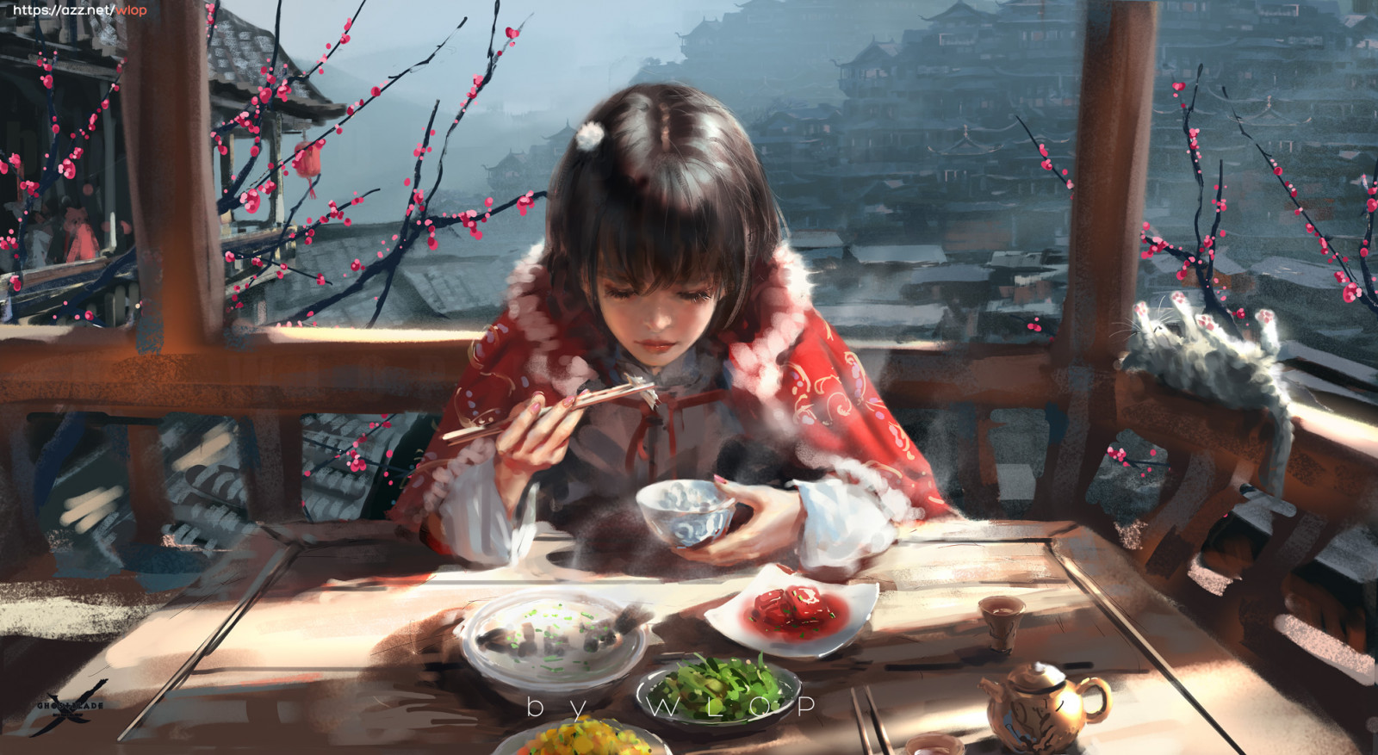
6 Entrega – Mt 4.4
Notes:
6 O PRATO DE COMIDA ME LEMBRA A CADA REFEIÇÃO QUE DEVO ME ENTREGAR E OBEDECER AO MEU CRIADOR COMPLETAMENTE E SEM RESERVAS – MATEUS 4.4
O pecado de Adão e Eva – foi na alimentação. Comeram o fruto proibido.
A vitória de Jesus sobre o diabo, no deserto – foi na alimentação. Venceu recusando-se a comer na hora errada!

Slide 10
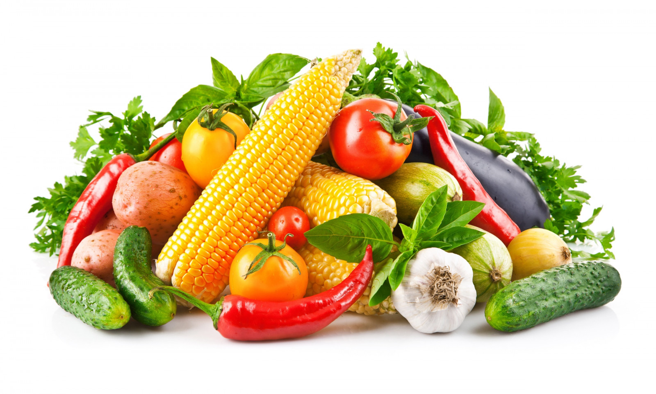
7 Estilo de vida saudável
Notes:
7 TUDO O QUE EU COME TORNA-SE O QUE EU SOU. PRECISO VIVER O ESTILO DE VIDA SAUDÁVEL RECOMENDADO POR ELE.
Alimentação mais natural possível.
Busca um cardápio equilibrado para prover tudo o que o organismo precisa.
Fazer 3 refeições por dia, com intervalo de 5 horas para cada uma delas.
Não beber nada durante as refeições. Mas beber os 2 litros de água necessários por dia durante os intervalos.

Slide 11
8 Recusar é perdição – Jo 6.51-58
Notes:
8 RECUSAR-SE A ALIMENTAR-ME DELE EXPRESSA MINHA RECUSA A ELE! – João 6.51-58
Comunhão diária por meio da oração e do estudo da Bíblia.
Tomar a Santa ceia – lembrar do que Ele fez por nós.
Lembrar: durante a refeição Ele está ali, pela presença do Espírito e pela presença do que Ele me deu, o alimento!

Slide 12
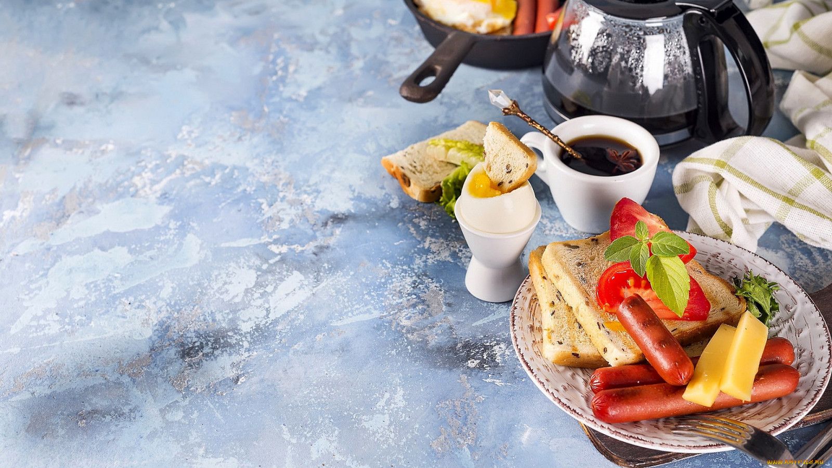
Messias
Pão
Luz
Cordeiro
Pastor
Ressurreição
Notes:
9 O MANÁ SIMBOLIZAVA O QUE O MESSIAS FARIA E FAZ EM NOSSA VIDA: SATISFAZER TODAS AS NOSSAS NECESSIDADES! - João 6.51
Ele é o pão da vida
Ele é a luz dos homens
Ele é o cordeiro de Deus que tira o pecado do mundo
Ele é o caminho a verdade e a vida
Ele é a ressurreição e a vida
Ele é o nosso pastor, que nos conduz a pastos verdejante e a águas tranquilas – nosso descanso.

Slide 13
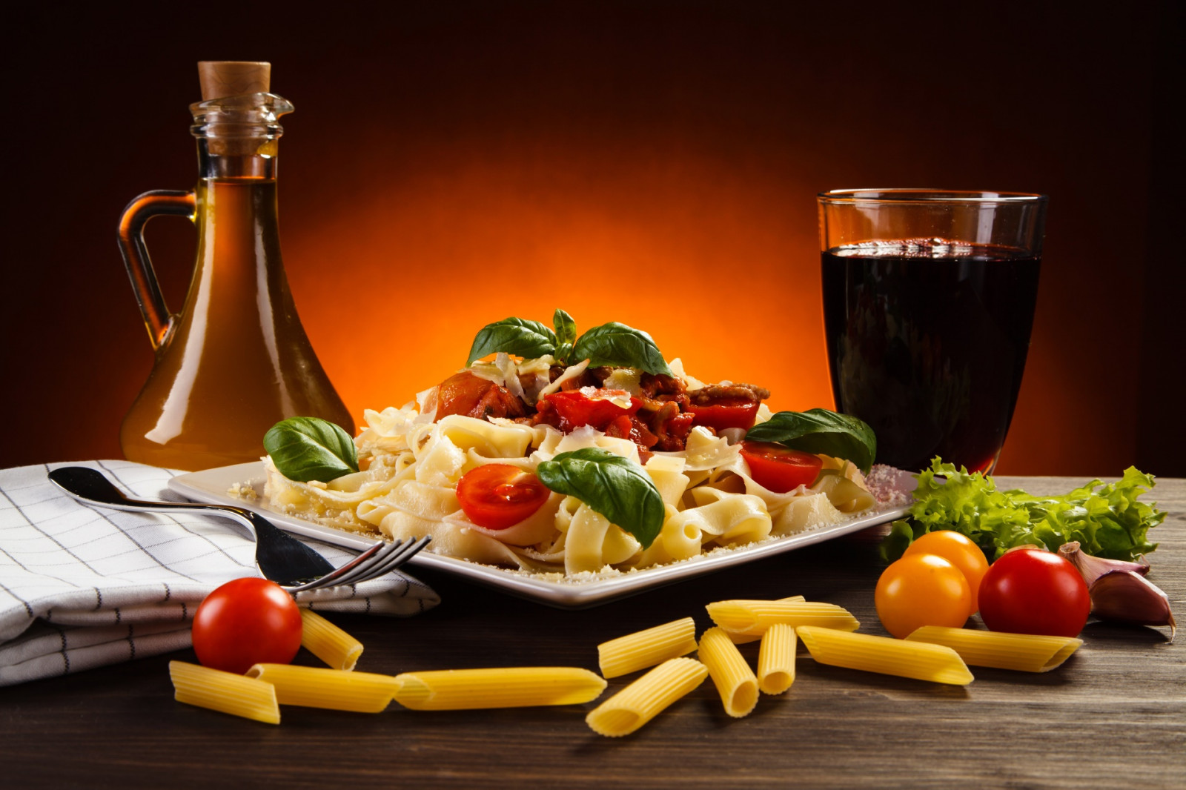
Notes:
APELO
Cada vez que se assentar para fazer uma REFEIÇÃO, lembre-se: você está diante dEle.
Então faça desse momento o melhor do seu dia!

